Slide 1
XÂY DỰNG CÁC TÍNH NĂNG BẢO MẬT CHO PHẦN MỀM QUẢN LÝ THÔNG TIN Y TẾ KHẨN CẤP TRÊN ĐIỆN THOẠI ANDROID
Sinh viên thực hiện:
Nguyễn Phương Nhung – 23110208
Nguyễn Minh Đức – 22110117
Đào Phương Linh – 23110186
Giảng viên hướng dẫn: Nguyễn Mạnh Thắng, Mai Đức Thọ
KHOA CÔNG NGHỆ VÀ KỸ THUẬT TIÊN TIẾN — Môn học: An ninh thông tin
Hà Nội - 2026 ◁ ◁ • ▷ ▷ 1 / 13
Notes:
Em xin chào thầy cô. Nhóm em xin trình bày đồ án "Xây dựng các tính năng bảo mật cho phần mềm quản lý thông tin y tế khẩn cấp trên điện thoại Android", thuộc môn An ninh thông tin, dưới sự hướng dẫn của thầy Nguyễn Mạnh Thắng và thầy Mai Đức Thọ.

Slide 2
Chương 1. Cơ sở lý thuyết và bối cảnh bài toán
1.1. Bối cảnh hệ thống HelpID
Đặt vấn đề: vì sao HelpID cần ba lớp bảo vệ?
● HelpID lưu và hiển thị dữ liệu y tế khẩn cấp: nhóm máu, dị ứng, bệnh nền, liên hệ khẩn cấp
● Mâu thuẫn: dữ liệu phải kín đáo lúc bình thường, nhưng phải sẵn sàng khi cấp cứu
● Rủi ro gần người dùng: cầm máy đã mở khóa, ảnh chụp màn hình, WiFi công cộng bị giám sát
● Ba lớp bảo vệ được chọn: sinh trắc học, FLAG_SECURE, certificate pinning
◁ ◁ • ▷ ▷ 2 / 13
Notes:
Trước khi vào chi tiết, nhóm em xin nói nhanh về vấn đề cần giải quyết. HelpID quản lý thông tin y tế khẩn cấp như nhóm máu, dị ứng, bệnh nền và số điện thoại người thân. Dữ liệu này có một mâu thuẫn: bình thường phải giữ kín, nhưng khi cấp cứu lại cần hiển thị ngay cho người hỗ trợ. Rủi ro rò rỉ thường đến từ tình huống đời thường như điện thoại bị người khác cầm lúc đã mở khóa, ảnh chụp màn hình bị đồng bộ lên cloud, hoặc WiFi công cộng bị giám sát. Vì vậy nhóm em triển khai ba lớp bảo vệ: sinh trắc học, FLAG_SECURE, và certificate pinning.

Slide 3
Chương 1. Cơ sở lý thuyết và bối cảnh bài toán
1.10. Mô hình đe dọa cho hệ thống HelpID
Mô hình đe dọa: ai có thể tấn công?
● Lớp thiết bị: người cầm máy ngắn hạn, app chụp hoặc quay màn hình, app switcher lộ thumbnail
● Lớp mạng: kẻ tấn công cùng WiFi cài CA giả, proxy TLS chặn HTTPS (MITM)
● Lớp backend: gọi API bằng token sai hoặc hết hạn, public profile lộ quá nhiều trường
● Mỗi lớp đe dọa tương ứng đúng một cơ chế bảo vệ, không lớp nào thay được lớp khác
◁ ◁ • ▷ ▷ 3 / 13
Notes:
Để chọn đúng cơ chế bảo vệ, nhóm em xây dựng mô hình đe dọa theo ba lớp. Lớp thiết bị gồm việc người khác cầm điện thoại đã mở khóa, hoặc một app độc hại chụp, quay màn hình, hay lưu thumbnail trong app switcher. Lớp mạng là kẻ tấn công cùng WiFi cài CA giả để đọc HTTPS, gọi là MITM. Lớp backend là việc gọi API với token sai hoặc hết hạn, hoặc public profile trả về quá nhiều dữ liệu. Mỗi lớp đe dọa chỉ được giải quyết bởi đúng một cơ chế tương ứng, không cơ chế nào thay thế được cơ chế khác.

Slide 4
Chương 2. Phân tích, thiết kế và cài đặt giải pháp
2.1. Tổng quan kiến trúc HelpID
Kiến trúc tổng quan HelpID
● Ba thành phần: Android app (Kotlin, Jetpack Compose), Backend ASP.NET Core và SQLite, Website React trên Vercel
● Backend giữ JWT, refresh token, hồ sơ private, cấp public emergency link
● Android: cache offline bằng Room, QR, NFC, SOS, đồng bộ với backend
● Ba tính năng bảo mật trình bày tiếp theo đều nằm ở phía Android app
◁ ◁ • ▷ ▷ 4 / 13
Notes:
Về kiến trúc tổng thể, hệ thống HelpID gồm ba thành phần chính. Ứng dụng Android viết bằng Kotlin và Jetpack Compose là nơi người dùng xem, nhập và chia sẻ hồ sơ. Backend dùng ASP.NET Core với cơ sở dữ liệu SQLite, chịu trách nhiệm xác thực, cấp JWT, lưu hồ sơ private và sinh public emergency link. Website viết bằng React, triển khai trên Vercel, hiển thị hồ sơ khẩn cấp công khai qua một public key. Ba tính năng bảo mật mà nhóm em sẽ trình bày tiếp theo đều được triển khai ở phía ứng dụng Android, vì đây là nơi trực tiếp xử lý dữ liệu nhạy cảm trên thiết bị người dùng.

Slide 5
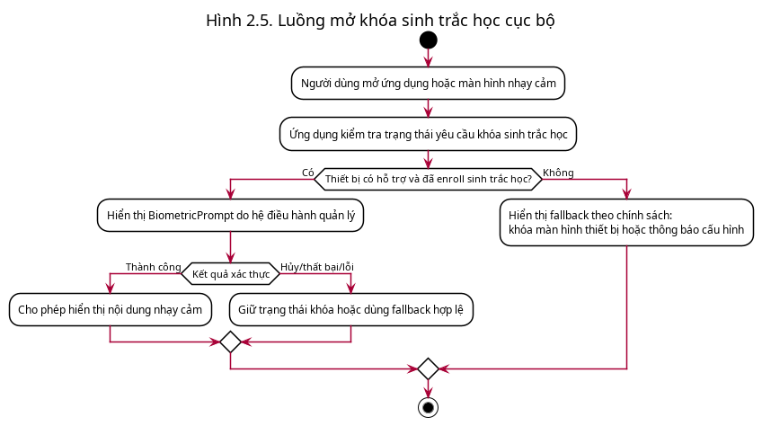
Chương 2. Phân tích, thiết kế và cài đặt giải pháp
2.3. Thiết kế xác thực sinh trắc học cục bộ
Mục tiêu thiết kế và luồng xử lý
Tính năng 1 — Xác thực sinh trắc học cục bộ
● Mục tiêu: chặn xem dữ liệu nhạy cảm khi máy đã mở khóa nhưng chưa xác thực local
● Dùng BiometricPrompt của hệ điều hành, app không lưu và không truy cập dữ liệu vân tay
● Không thay thế đăng nhập backend, JWT vẫn là nguồn xác thực API
◁ ◁ • ▷ ▷ 5 / 13
Notes:
Tính năng đầu tiên là xác thực sinh trắc học cục bộ. Mục tiêu là chặn việc xem dữ liệu nhạy cảm khi điện thoại đã mở khóa, nhưng người dùng chưa xác thực lại bằng vân tay. Nhóm em dùng BiometricPrompt do hệ điều hành quản lý, ứng dụng không lưu hoặc truy cập dữ liệu vân tay, chỉ nhận kết quả thành công, thất bại hoặc hủy. Như sơ đồ, xác thực thành công thì nội dung mới được hiển thị, hủy hoặc thất bại thì ứng dụng giữ nguyên trạng thái khóa. Quan trọng là tính năng này không thay thế đăng nhập backend, JWT vẫn là nguồn xác thực chính.

Slide 6
Chương 2. Phân tích, thiết kế và cài đặt giải pháp
2.3. Thiết kế xác thực sinh trắc học cục bộ
Cài đặt trong Android và phân tích an toàn
Biometric — cài đặt và giới hạn
● BiometricManager kiểm tra khả dụng, có fallback khi thiết bị chưa enroll
● State khóa và mở khóa gắn với Compose UI, chỉ render khi đã unlock
● Không ghi log token, dữ liệu y tế trong toàn bộ luồng
● Giới hạn: chỉ chặn truy cập local, không chặn token bị đánh cắp hay backend phân quyền sai
◁ ◁ • ▷ ▷ 6 / 13
Notes:
Về cài đặt, ứng dụng dùng BiometricManager để kiểm tra thiết bị đã đăng ký sinh trắc học chưa, nếu chưa thì hiển thị fallback thay vì crash. Trạng thái khóa và mở khóa gắn trực tiếp vào state của Compose, màn hình nhạy cảm chỉ render nội dung khi state đã chuyển sang mở khóa. Ứng dụng không ghi log token hay dữ liệu y tế. Về giới hạn, sinh trắc học chỉ giải quyết được rủi ro truy cập local trên thiết bị, không thể ngăn việc token bị đánh cắp từ nơi khác hoặc backend phân quyền sai.

Slide 7
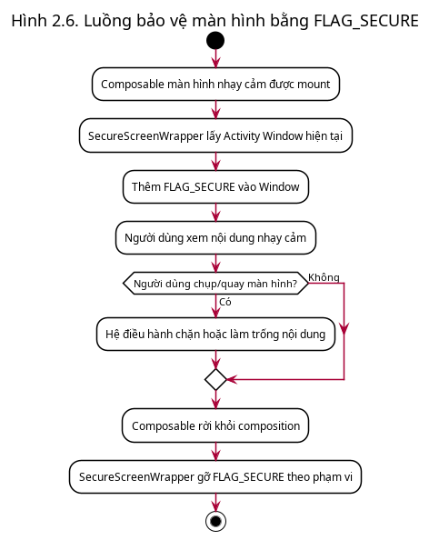
Chương 2. Phân tích, thiết kế và cài đặt giải pháp
2.4. Thiết kế bảo vệ màn hình bằng FLAG_SECURE
Mục tiêu thiết kế và luồng xử lý
Tính năng 2 — Bảo vệ màn hình FLAG_SECURE
● Mục tiêu: chặn chụp hoặc quay màn hình và preview app switcher ở màn hình nhạy cảm
● Áp dụng cho EmergencyScreen, EditProfileScreen, QRScreen qua SecureScreenWrapper
● Cờ được bật và gỡ theo đúng vòng đời composable, không rải logic thủ công
◁ ◁ • ▷ ▷ 7 / 13
Notes:
Tính năng thứ hai là bảo vệ màn hình bằng FLAG_SECURE. Mục tiêu là chặn chụp ảnh, quay màn hình, và chặn cả thumbnail trong màn hình đa nhiệm ở những màn hình hiển thị dữ liệu y tế. Nhóm em áp dụng cho ba màn hình: hồ sơ khẩn cấp, chỉnh sửa hồ sơ và màn hình QR, qua một composable chung tên SecureScreenWrapper. Như trong sơ đồ, khi màn hình nhạy cảm được mount thì cờ được thêm vào Window, và khi rời màn hình thì cờ được gỡ đúng vòng đời, tránh ảnh hưởng đến màn hình không cần bảo vệ như đăng nhập.

Slide 8
Chương 2. Phân tích, thiết kế và cài đặt giải pháp
2.4. Thiết kế bảo vệ màn hình bằng FLAG_SECURE
Cài đặt wrapper trong Compose và phân tích an toàn
FLAG_SECURE — cài đặt và giới hạn
● DisposableEffect bật cờ khi vào composition, onDispose khôi phục khi rời
● Không dùng animation hoặc delay trên overlay để tránh lộ dữ liệu trước khi che
● Không cần backend, không đổi luồng xác thực, chi phí triển khai thấp
● Giới hạn: không chống camera ngoài, thiết bị root hoặc hệ điều hành bị sửa đổi
◁ ◁ • ▷ ▷ 8 / 13
Notes:
Về kỹ thuật, SecureScreenWrapper dùng DisposableEffect của Compose: khi composable vào composition thì bật FLAG_SECURE, và trong onDispose khi rời khỏi thì khôi phục trạng thái trước đó. Nhóm em chú ý overlay che màn hình không dùng animation hay delay, vì độ trễ có thể làm lộ dữ liệu trong một khoảnh khắc trước khi được che. Đây là biện pháp chi phí thấp, không cần sửa backend hay luồng xác thực. Tuy nhiên, nó không chống được camera ngoài chụp lại màn hình, hoặc thiết bị đã root, hệ điều hành bị sửa đổi.

Slide 9
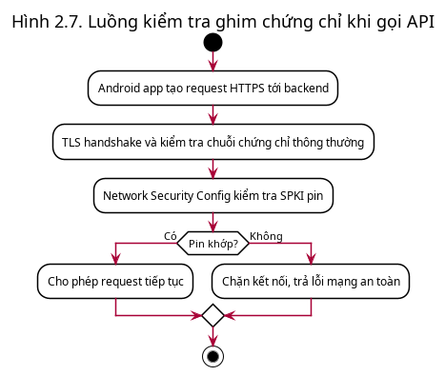
Chương 2. Phân tích, thiết kế và cài đặt giải pháp
2.5. Thiết kế certificate pinning
Mục tiêu thiết kế và luồng xử lý
Tính năng 3 — Certificate Pinning
● Mục tiêu: chặn kết nối khi khóa công khai server không khớp pin, dù CA hệ thống vẫn tin
● Ghim SPKI, băm SHA-256 của public key, linh hoạt hơn ghim cả chứng chỉ
● Có pin dự phòng để không mất kết nối hoàn toàn khi xoay khóa
◁ ◁ • ▷ ▷ 9 / 13
Notes:
Tính năng thứ ba là certificate pinning, chống tấn công xen giữa đường truyền, hay còn gọi là MITM. Mục tiêu là chặn kết nối nếu khóa công khai của server không khớp với pin đã cấu hình, ngay cả khi chứng chỉ đó vẫn được Android tin tưởng. Nhóm em ghim theo SPKI, tức là băm SHA-256 của khóa công khai, vì cách này vẫn hoạt động khi server gia hạn chứng chỉ nhưng giữ cùng cặp khóa. Như sơ đồ, sau khi TLS handshake và kiểm tra chứng chỉ thông thường, Network Security Config kiểm tra thêm SPKI pin, và nhóm em có chuẩn bị pin dự phòng để tránh mất kết nối khi xoay khóa.

Slide 10
Chương 2. Phân tích, thiết kế và cài đặt giải pháp
2.5. Thiết kế certificate pinning
Cấu hình và phân tích an toàn
Certificate Pinning — cài đặt và phát hiện quan trọng
● HelpIdHttpClient centralize việc tạo HttpURLConnection; pin SPKI được Android OS enforce qua network_security_config.xml
● Pin sai dẫn tới SSLHandshakeException ở tầng OS, báo lỗi an toàn, không fallback HTTP
● Phát hiện quan trọng: debug build hiện chưa enforce pin-set, chỉ active ở bản release
● Không log token hoặc header khi pinning thất bại
◁ ◁ • ▷ ▷ 10 / 13
Notes:
Về cài đặt, nhóm em dùng HttpURLConnection thuần, không dùng OkHttp. HelpIdHttpClient centralize việc tạo connection vào một nơi duy nhất; việc kiểm tra SPKI pin do Android OS thực hiện qua network_security_config.xml, không cần thư viện ngoài. Khi pin không khớp, OS ném lỗi SSLHandshakeException, ứng dụng hiển thị lỗi kết nối an toàn, không bao giờ fallback về HTTP. Nhóm em cũng phát hiện debug build đang override hoàn toàn pin-set của bản chính, nên pinning chỉ thực sự có hiệu lực trên bản release.

Slide 11
Chương 3. Kiểm thử và đánh giá
Kết quả tổng hợp bốn mươi bốn testcase
Kết quả kiểm thử
● 44 trên 44 testcase pass trên cả ba tính năng: biometric, FLAG_SECURE, certificate pinning
● Kiểm thử cả đường thành công và đường thất bại: hủy, thiết bị không hỗ trợ, pin sai, mất mạng
● Một lỗi hồi quy ở luồng SOS, không liên quan ba tính năng bảo mật, đã ghi nhận riêng
● Giới hạn: chưa thay thế pentest chuyên sâu như reverse engineering, fuzzing, root bypass
◁ ◁ • ▷ ▷ 11 / 13
Notes:
Về kết quả kiểm thử, nhóm em đã thực hiện tổng cộng bốn mươi bốn testcase trên cả ba tính năng và toàn bộ đều pass. Nhóm em kiểm thử cả đường thành công và đường thất bại, ví dụ người dùng hủy xác thực sinh trắc học, thiết bị chưa đăng ký vân tay, pin chứng chỉ sai, hoặc mất mạng. Nhóm em cũng phát hiện một lỗi ở luồng SOS liên quan request code của Android, nhưng lỗi này không liên quan ba tính năng bảo mật đang đánh giá nên được ghi nhận riêng. Kết quả này cũng chưa thay thế được một bài kiểm thử bảo mật chuyên sâu như reverse engineering hay fuzzing API.

Slide 12
Kết luận
Tổng kết và hướng phát triển
Kết luận và hướng phát triển
● Ba lớp bảo vệ giải quyết đúng ba nhóm rủi ro riêng biệt, không lớp nào thay thế lớp khác
● Đạt mục tiêu: đúng chức năng, đúng phạm vi, không gây hồi quy nghiêm trọng
● Hướng phát triển: pin-set cho bản release, kiểm thử với chứng chỉ production, pentest chuyên sâu hơn
◁ ◁ • ▷ ▷ 12 / 13
Notes:
Tổng kết lại, nhóm em đã triển khai ba lớp bảo vệ giải quyết đúng ba nhóm rủi ro riêng biệt: sinh trắc học bảo vệ truy cập local, FLAG_SECURE bảo vệ nội dung hiển thị, certificate pinning bảo vệ kênh truyền. Đây là cách tiếp cận defense in depth, mỗi lớp làm tốt một việc, không lớp nào thay thế được lớp khác. Cả ba tính năng đều đúng chức năng, đúng phạm vi và không gây hồi quy cho các luồng khác. Thời gian tới, nhóm em sẽ kiểm thử pin-set trên bản release thật và tiến hành kiểm thử bảo mật chuyên sâu hơn.

Slide 13
Cảm ơn thầy cô đã lắng nghe
Nhóm thực hiện: Nguyễn Phương Nhung, Nguyễn Minh Đức, Đào Phương Linh
Rất mong nhận được câu hỏi và góp ý từ thầy cô
◁ ◁ • ▷ ▷ 13 / 13
Notes:
Nhóm em xin cảm ơn thầy cô đã lắng nghe phần trình bày của nhóm. Nhóm em rất mong nhận được câu hỏi và góp ý để hoàn thiện đồ án hơn.

